Slide 1
Astrometría
Aportes de Cecilia Mateu y Gonzalo Tancredi

Slide 2
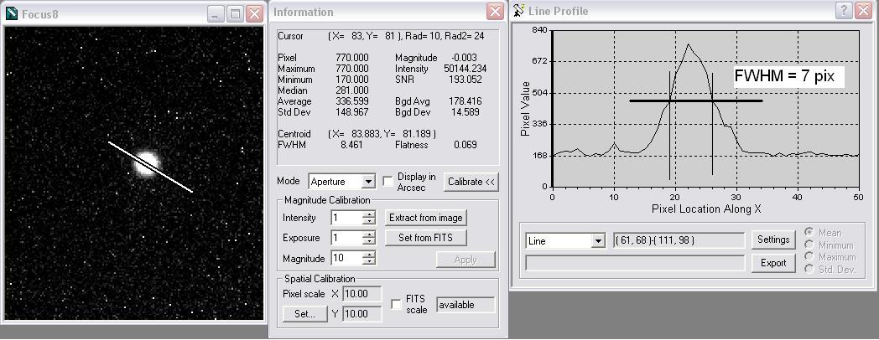
Medida del seeing
Seeing se mide como el Ancho total a mitad del máximo - Full Width at Half Maximum (FWHM)
Altura máxima = 770, Nivel del fondo = 178, Altura relativa= 592
Mitad de altura = 592/2 + 178 = 474 , FWHM = 7 pix

Slide 3
Astrometría
La medida de la posición de un astro en un instante dado en relación a un sistema de referencia establecido. Se puede determinar además el movimiento de los astros en el plano del cielo.
Guide to Minor Body Astrometry
http://www.minorplanetcenter.net/iau/info/Astrometry.html

Slide 4
Ventajas y limitaciones de los CCD para astrometría
Ventajas:
  Gran sensibilidad
  Facilidad de reducción de las imágenes
  Resultados inmediatos
Desventajas:
  Pequeñez del campo
  (grados cuadrados frente a décimas o centésimas de grados cuadrados)
  Error astrométrico por tamaño de pixel

Slide 5
Necesidades previas
Determinación precisa de las coordenadas del observatorio (preferentemente con GPS o cartas geográficas).
Obtener un reloj preciso. Se puede usar el reloj de la máquina ajustándolo a alguno de los relojes atómicos on-line.

Slide 6
Etapas
La obtención de la secuencia de imágenes.
Determinar las coordenadas en la imagen del centro del objeto y de estrellas de referencia: las coordenadas de placa.
Transformación de las coordenadas de placa a un sistema de coordenadas universal: las ecuaciones de transformación.
La elaboración del reporte.

Slide 7
La obtención de las imágenes
Apuntar el telescopio a la zona deseada.
Obtener una secuencia de por lo menos 3 imágenes separadas en el tiempo.
La separación en el tiempo depende del movimiento de los objetos. Para poder apreciar el movimiento se deben tomar exposiciones consecutivas en las que el objeto se haya movido algunas veces el tamaño del seeing.
(Ejemplo: si el objeto se desplaza a 30”/hr y el seeing es de 3”, se debe esperar por lo menos 6 minutos para apreciar el moviemiento del objeto.)
Si el objeto es brillante (mag. < 14), se puede buscar la zona en un atlas estelar (Deep Sky Survey) y corroborar si aparece un objeto nuevo en la imagen. Luego de obtenida una secuencia es mas sencillo superponer las imágenes y hacer una animación (blinking), donde se apreciará el objeto en movimiento.
Corroborada la aparición del objeto se puede seguir tomando imágenes, aunque es suficiente para las medidas astrométricas tener una secuencia de 3 imágenes donde el objeto se haya desplazado algunas decenas de segundos.

Slide 8
Reducción Astrométrica
Paso de las coordenadas (x,y) relativas en el plano del CCD a coordenadas en un sistema (celeste) de referencia: coordenadas ecuatoriales
Los datos que tenemos para cada “placa" (o imagen CCD) son:
  RAo,DECo = coordenadas de apuntado del telescopio —> si el apuntado del telescopio es bueno éstas serán las coordenadas del centro de la placa
  escala de placa (o <=> distancia focal) arcsec/píxel
  tamaño del campo
  posiciones xi,yi de las estrellas de nuestra placa “problema”
  hora/tiempo de la observación (debe ser precisa para astrometría de objetos de Sistema Solar)
Necesitamos un catálogo de referencia para anclar x,y al cielo, e.g.:
    USNO-B1 (V<~19), UCAC-N (V<14) , PPMXL (USNO+2MASS), Hipparcos, Tycho (V<12), TGAS (V<12) … y… Gaia DR2 (G<20.7)

Slide 9
CALIBRACIÓN ASTROMÉTRICA
Elección de ★ de referencia en imágenes
Identificación de ★
de referencia en catálogo
O
A
L
M
2MASS, UCAC4
(α_{ref} , δ_{ref})
(x_{ref} , y_{ref} )
(x_{i} , y_{i})
Cálculo de la soln.
astrométrica
(e.g. CM1, Stock & Abad 1988,
WCS Tools, astrometry.net, etc.)
Aplicación de la soln. astrométrica a las (x_{i},y_{i}) de los objetos detectados

Slide 10
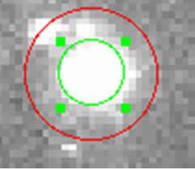
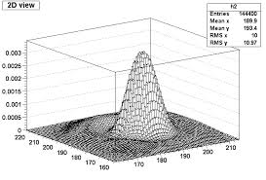
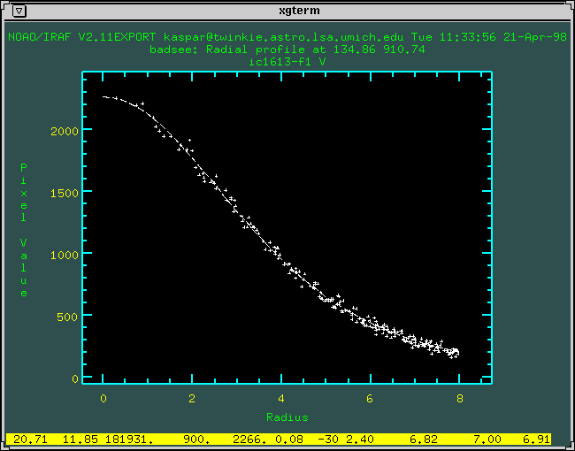
Centro de las estrellas
Necesitaremos una lista de posiciones Xi,Yi de los centros de las estrellas en la placa
¿Qué reportamos como el “centro" de cada estrella?
  pixel más brillante (ruidoso, medida estadísticamente inestable)
  Centroide:
    posición X,Y pesada por flujo (nro. de cuentas)
    ajuste de la PSF de cada estrella (usualmente una gaussiana)

Slide 11
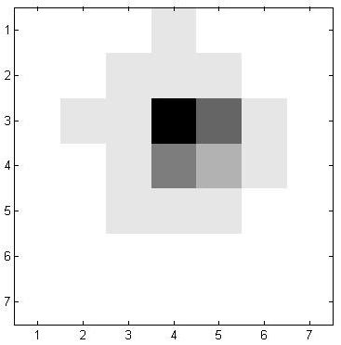
Cálculo del centroide
Cálculo del centro de masas
x_{c} = 4.25 y_{c} = 3.31

Slide 12
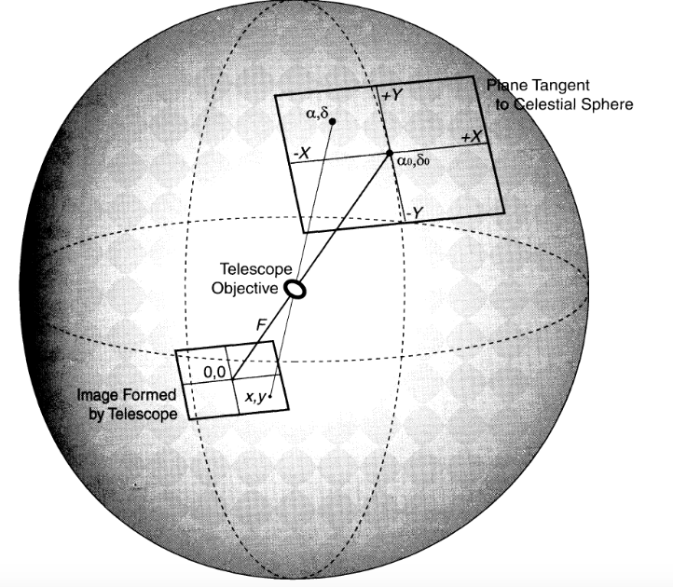
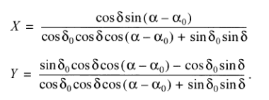
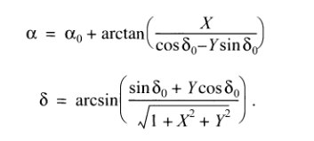


Solución Astrométrica
Proyección gnomónica o tangente del campo de visión del telescopio (lo que llamamos intuitivamente el plano del cielo):
  paso α,𝞭 en la esfera a X,Y en el plano tangente:
$$Δδ$$
$$Δα$$
(1)
Berry & Burnell (2005)
(2)
NOTA: en la literatura astrométrica muchas veces se denotan X,Y como u,v o u,v,w en el caso general en 3D

Slide 13



Solución Astrométrica
Proyección gnomónica o tangente del campo de visión del telescopio (lo que llamamos intuitivamente el plano del cielo):
  en la aprox. de campo pequeño, el sistema óptico transforma X,Y a x,y en el plano focal del telescopio simplemente a través de :
$$Δδ$$
$$Δα$$
pero, en general la cosa no es tan taaan simple porque aquí asumimos que los ejes X,Y son paralelos a x,y …
Berry & Burnell (2005)

Slide 14
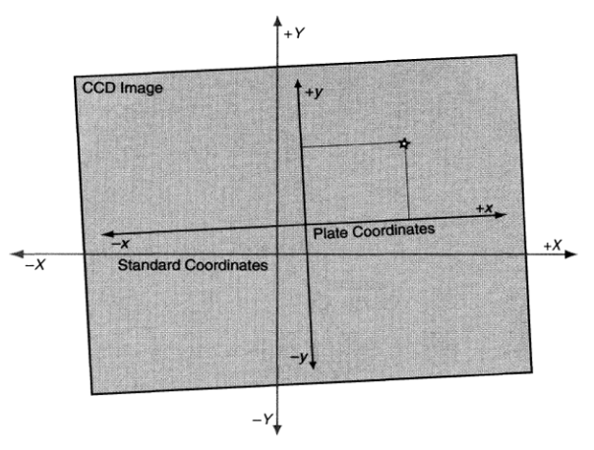
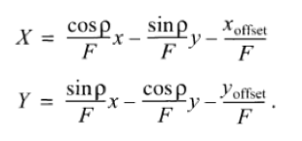
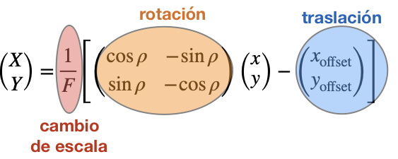
Solución Astrométrica
en el caso más general puede haber rotación del campo, traslación del centro del campo y la distancia focal F puede no ser exactamente la que creemos. En ese caso tenemos:
Berry & Burnell (2005)
o en notación matricial

Slide 15
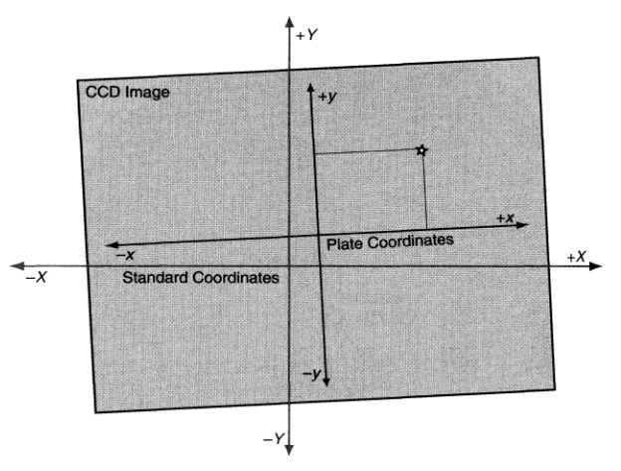

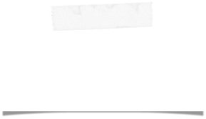
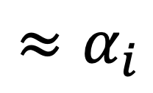
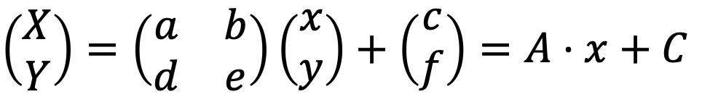
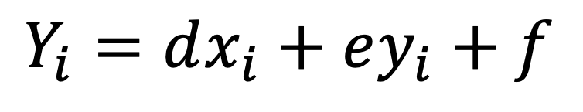
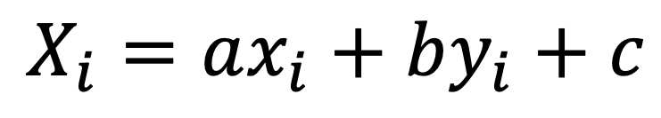
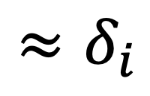
Solución Astrométrica
esto se escribe en general como:
(3)
o en notación matricial
$$\left(\begin{aligned}X \\ Y\end{aligned}\right)=\left(\begin{matrix}a & b \\ d & e\end{matrix}\right)\left(\begin{aligned}x \\ y\end{aligned}\right)+\left(\begin{aligned}c \\ f\end{aligned}\right)=A⋅x+C$$
Berry & Burnell (2005)
para un campo pequeño, ec(2) => Xi,Yi ≈ αi,𝞭i
Las constantes a,b,c,d,e,f se llaman constantes de placa -> encontrando éstas podemos pasar de x,y a X,Y y de ahí a α,𝞭 con las ecuaciones (2)
$$X_{i}=ax_{i}+by_{i}+c$$
$$≈α_{i}$$
$$Y_{i}=dx_{i}+ey_{i}+f$$
$$≈δ_{i}$$

Slide 16
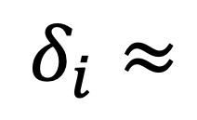
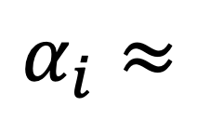
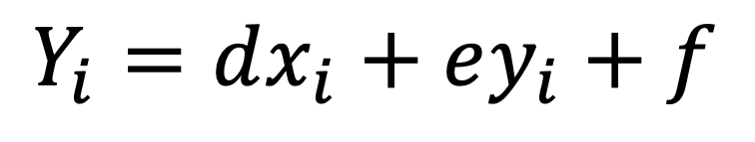
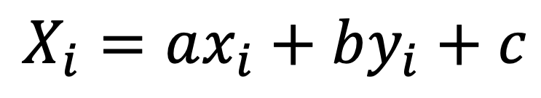
Solución Astrométrica
esto se escribe en general como:
o en notación matricial
$$\left(\begin{aligned}X \\ Y\end{aligned}\right)=\left(\begin{matrix}a & b \\ d & e\end{matrix}\right)\left(\begin{aligned}x \\ y\end{aligned}\right)+\left(\begin{aligned}c \\ f\end{aligned}\right)=A⋅x+C$$
Berry & Burnell (2005)
así, para N estrellas tenemos 2N ecuaciones y 6 incógnitas (a,b,c,d,e,f):
con 3 estrellas se resuelve exactamente
con N>3 se resuelve por mínimos cuadrados
$$α_{i}≈$$
$$X_{i}=ax_{i}+by_{i}+c$$
$$δ_{i}≈$$
$$Y_{i}=dx_{i}+ey_{i}+f$$

Slide 17
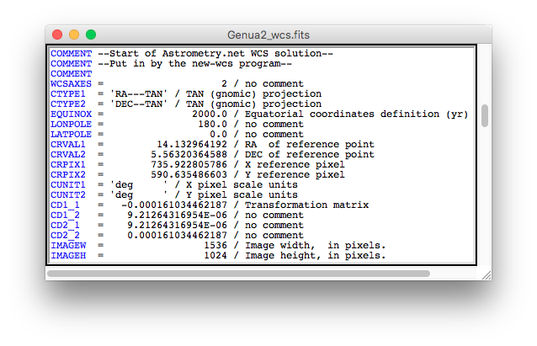
World Coordinate System - Convención FITS
Estándar FITS para World Coordinate System (WCS) ó Sistema de Coordenadas Mundo: sistema de keywords de las cabeceras FITS que definen la transformación de coordenadas CCD (x,y) a coordenadas celestes (e.g. RA,DEC)
El estándar FITS se definió originalmente (Wells, Greisen & Harden 1981) para transformaciones lineales
Las constantes de placa se guardan en keywords reservados con nombres estándar:

Slide 18
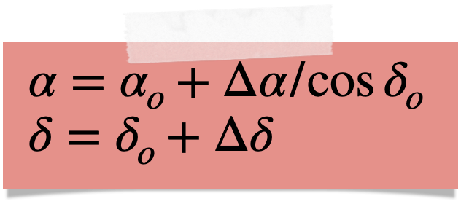
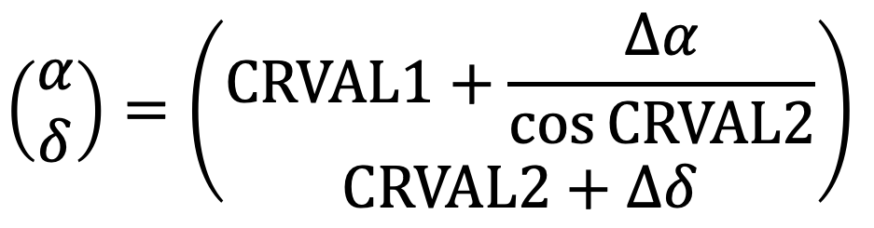
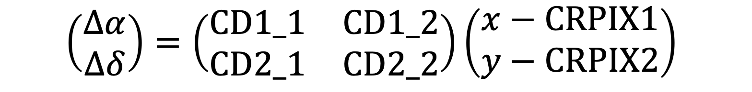
WCS - Transformación Lineal
Ecuaciones para la transformación lineal con proyección tangente:
CTYPE1 = 'RA---TAN-SIP'
proyección tangente
CTYPE2 = 'DEC---TAN'
$$\left(\begin{matrix}Δα \\ Δδ\end{matrix}\right)=\left(\begin{matrix}CD1_1 & CD1_2 \\ CD2_1 & CD2_2\end{matrix}\right)\left(\begin{matrix}x−CRPIX1 \\ y−CRPIX2\end{matrix}\right)$$
“intermediate world coordinates" en grados, con origen en CRVAL1,CRVAL2
“relative pixel coordinates" = coordenadas relativas en píxeles, con origen en CRPIX1,CRPIX2
$$\left(\begin{matrix}α \\ δ\end{matrix}\right)=\left(\begin{matrix}CRVAL1+\frac{Δα}{\cos{CRVAL2}} \\ CRVAL2+Δδ\end{matrix}\right)$$
x,y <- coordenadas en píxeles sobre el CCD

Slide 19
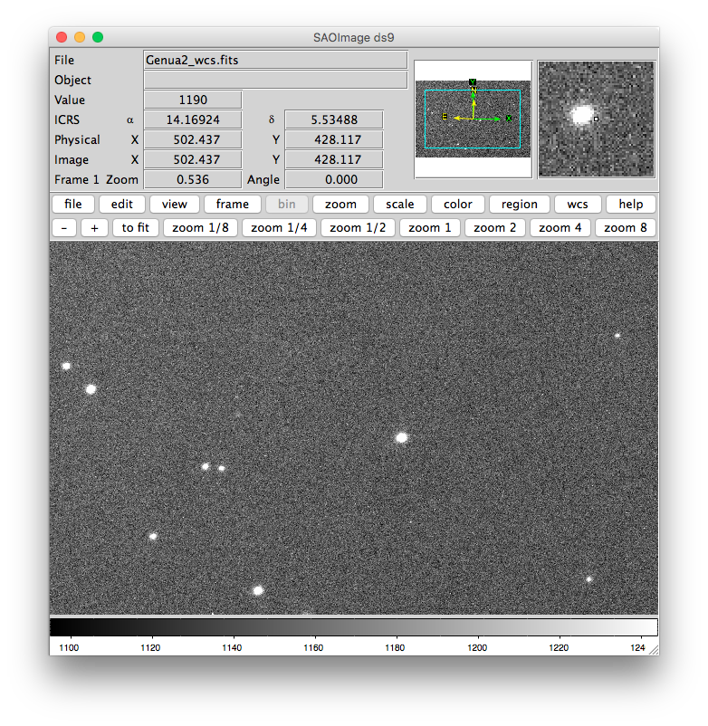

imagen con cabecera WCS
(esto también funciona en MaxImDL)

Slide 20
Notas sobre la astrometría
Las soluciones astrométricas que obtenemos con estos métodos son de precisión relativamente baja (décimas o centésimas de “). Son útiles e.g. para:
    reconocer estrellas de nuestro catálogo en otros catálogos o sondeos
    reportar posiciones (incluyendo un tiempo preciso de observación) de objetos menores del Sistema Solar
    medir velocidades de objetos de Sistema Solar
Un catálogo astrométrico tiene mucha mayor precisión: e.g. USNO-B1, UCAC-4, PPMXL, Hipparcos, Gaia
Son soluciones astrométricas 2D, i.e. para sólo dos parámetros que son α,𝞭
La solución astrométrica más general es 5D: α,𝞭, ϖ (paralaje) y movimientos propios μα,μ𝞭 ——————> Gaia!

Slide 21
Soluciones de orden superior

Slide 22
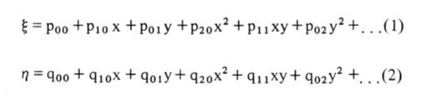
Correcciones de órdenes superiores
En el caso aún más general X,Y se pueden escribir como un polinomio de x,y
X=
Y=
lo que hemos resuelto hasta ahora involucra sólo la parte lineal de estas ecuaciones
La óptica puede introducir deformaciones dependiendo de la distancia al eje óptico o, en general, de la posición en la imagen en el plano focal
una vez resuelta la parte lineal, se puede hallar el campo de distorsión calculando los residuos en RA,Dec, i.e. la diferencia de la posición de catálogo con la de la solución lineal, como función de la posición x,y en la imagen (e.g. Stock & Abad 1988)

Slide 23
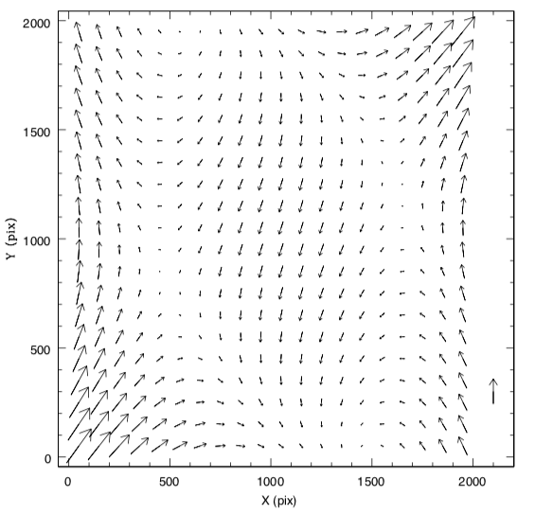
WCS - Transformaciones de Orden Superior:
Simple Imaging Polynomial (SIP)
Existen varias convenciones para incluir el efecto de las distorsiones geométricas no-lineales
El estándar Simple Imaging Polynomial (SIP) (Schupe et al. 2005) es de uso común y extendido
(e.g. se usa en astrometry.net, los telescopios espaciales Spitzer, Hubble, …)

Slide 24
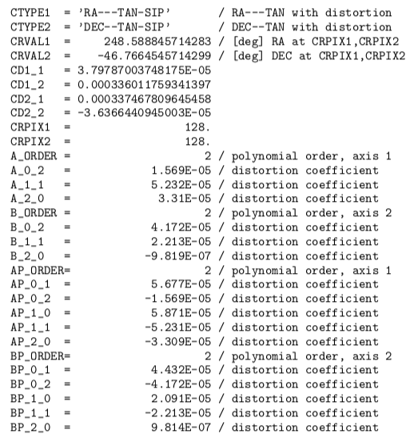
SIP header keywords

Slide 25
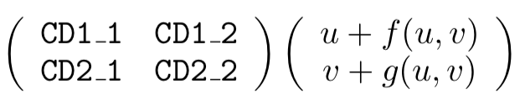
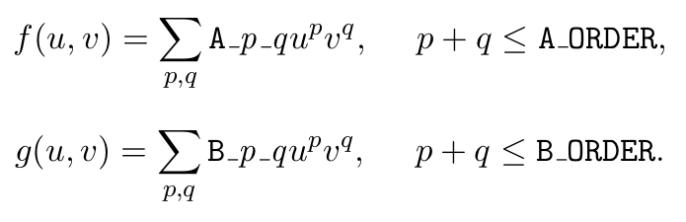
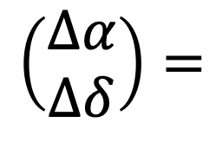
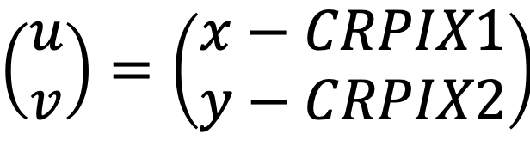
Simple Imaging Polynomial (SIP)
Las distorsiones se corrigen mediante términos polinómicos en la transformación:
$$\left(\begin{aligned}Δα \\ Δδ\end{aligned}\right)=$$
donde
$$\left(\begin{aligned}u \\ v\end{aligned}\right)=\left(\begin{aligned}x−CRPIX1 \\ y−CRPIX2\end{aligned}\right)$$
x,y <- coordenadas en píxeles sobre el CCD
u,v <- coordenadas relativas en píxeles sobre el CCD, i.e. origen en el píxel de referencia CRPIXi

Slide 26

Simple Imaging Polynomial (SIP)
Las distorsiones se corrigen mediante términos polinómicos en la transformación:
$$\left(\begin{aligned}Δα \\ Δδ\end{aligned}\right)=$$
donde
A_p_q y B_p_q son los coeficientes del polinomio para la transformación directa x,y -> RA,DEC
$$\left(\begin{aligned}u \\ v\end{aligned}\right)=\left(\begin{aligned}x−CRPIX1 \\ y−CRPIX2\end{aligned}\right)$$
x,y <- coordenadas en píxeles sobre el CCD
u,v <- coordenadas relativas en píxeles sobre el CCD, i.e. origen en el píxel de referencia CRPIXi

Slide 27

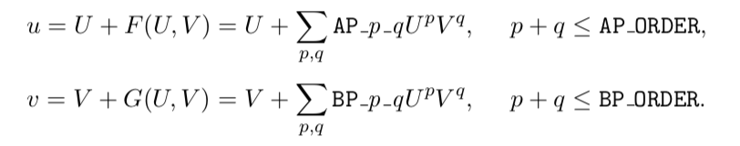
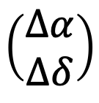
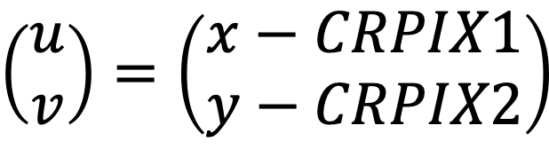
Simple Imaging Polynomial (SIP)
en el header se dan también los coeficientes para la transformación inversa
$$\left(\begin{aligned}Δα \\ Δδ\end{aligned}\right)$$
donde
AP_p_q y BP_p_q son los coeficientes del polinomio para la transformación inversa RA,DEC -> x,y
$$\left(\begin{aligned}u \\ v\end{aligned}\right)=\left(\begin{aligned}x−CRPIX1 \\ y−CRPIX2\end{aligned}\right)$$
x,y <- coordenadas en píxeles sobre el CCD
u,v <- coordenadas relativas en píxeles sobre el CCD, i.e. origen en el píxel de referencia CRPIXi

Slide 28
SIP header keywords

Slide 29
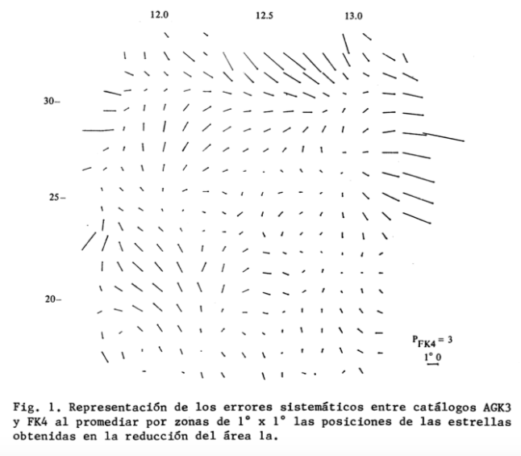
Patrones de distorsión
se calcula la media de los residuos para cada posición x,y sobre la imagen en un entorno dado (e.g. 30” — 100” en un campo de 0.5º)
se aplica esta corrección a las estrellas en ese entorno de la posición x,y
Stock & Abad (1988)

Slide 30
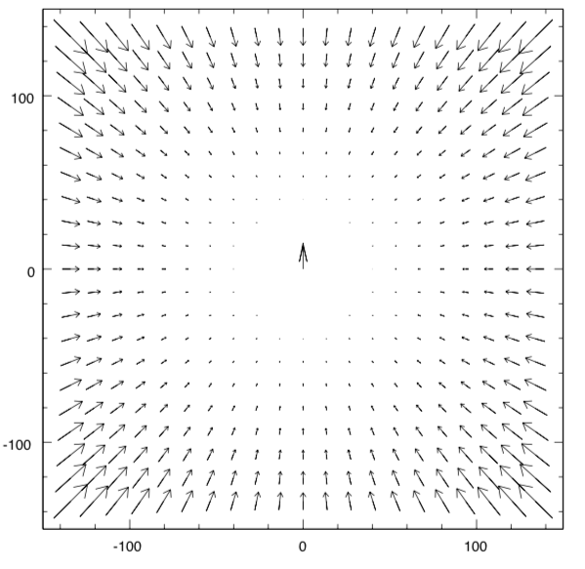
Patrones de distorsión (=parte no-lineal)
distorsión de barril

Slide 31
Patrones de distorsión (=parte no-lineal)

Slide 32
Catálogos estelares anteriores
Catálogos estelares sin movimientos propios de las estrellas:
  USNO-SA2.0, 54 millones de objetos, extraído del catálogo USNO-A2.0, de estrellas entre mag. 16 y 19 con colores solares. Se distribuye en un CD.
  USNO-A2.0 completo, mas de 526 millones de objetos. Ocupa 10 CDs. Se puede bajar por ftp.
  Hubble Space Telescope's Guide Star Catalogue (GSC), contiene cerca de 18 millones de objetos. Mala precisión astrométrica.
Catálogos estelares con movimientos propios de las estrellas, mejor presición astrométrica que los anteriores, pero mucho menor número de estrellas:
  Tycho 2 contiene 2.5 millones de estrellas.
  ACT Reference Catalog contiene 988758 estrellas.
  UCAC 4 (U.S.N.O. CCD Astrograph Catalog) contiene 48 millones de estrellas hasta magnitud R = 16, cubre el hemisferio sur y parte del norte.
  USNO-B1.0 contiene mas de 1000 millones de estrellas. Ocupa 80 GB y es de distribución limitada.

Slide 33
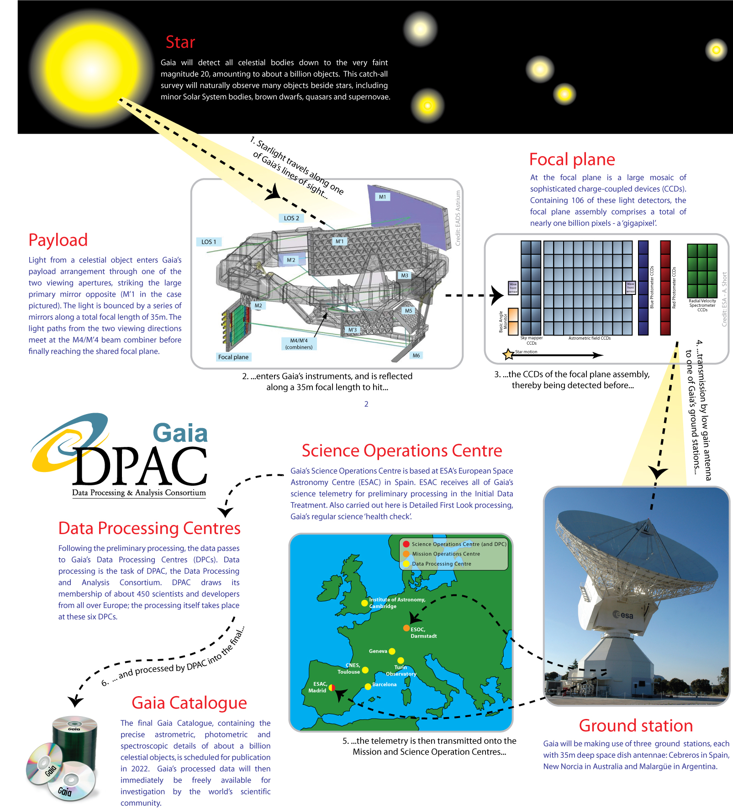

Slide 34
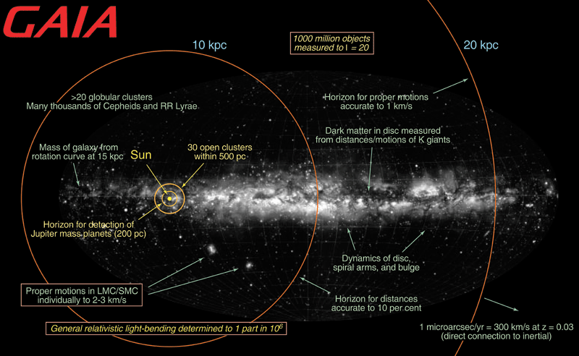
Catálogos estelares actuales
Gaia DR2 (ESA)

Slide 35
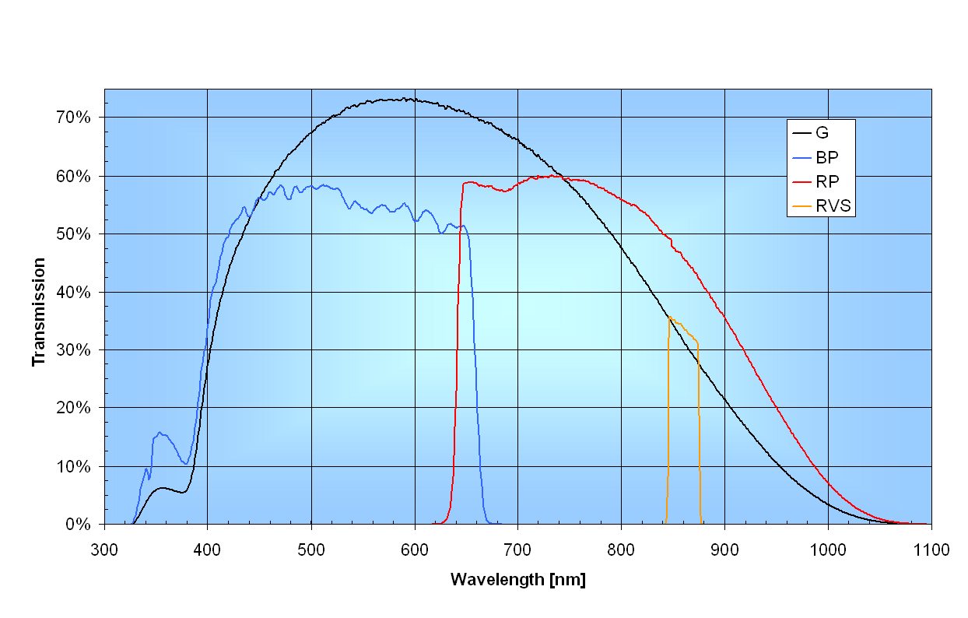
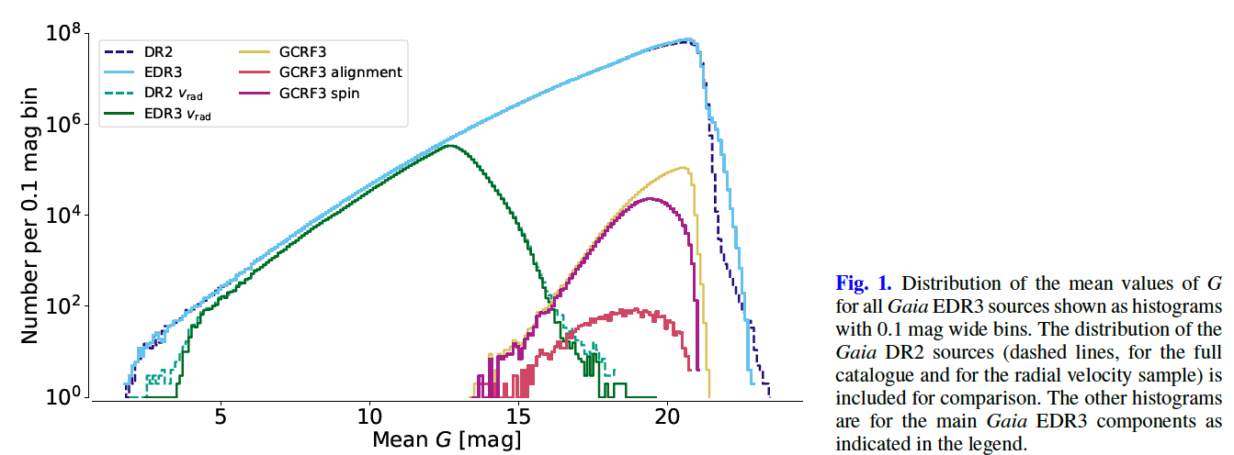
Transmission curves of Gaia filters

Slide 36
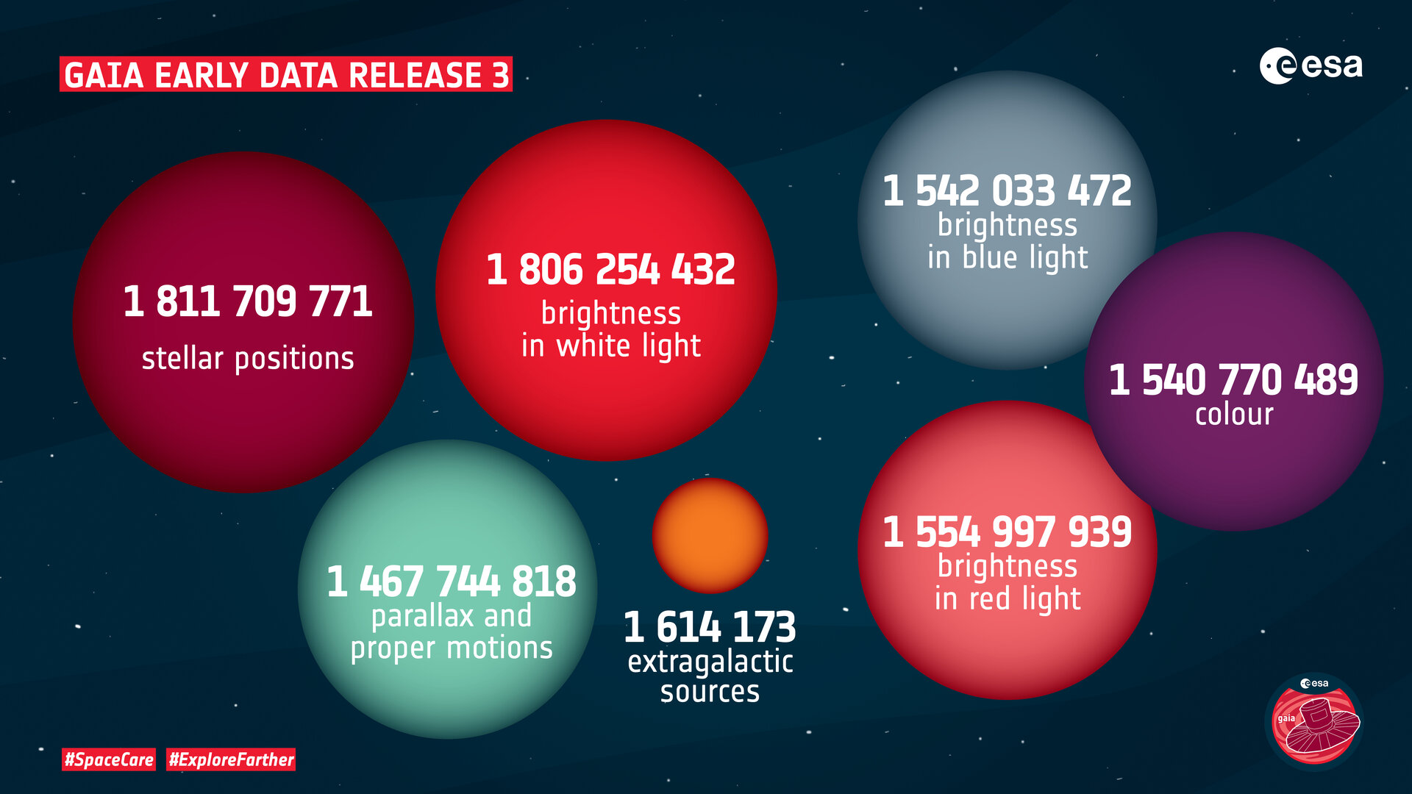

Slide 37
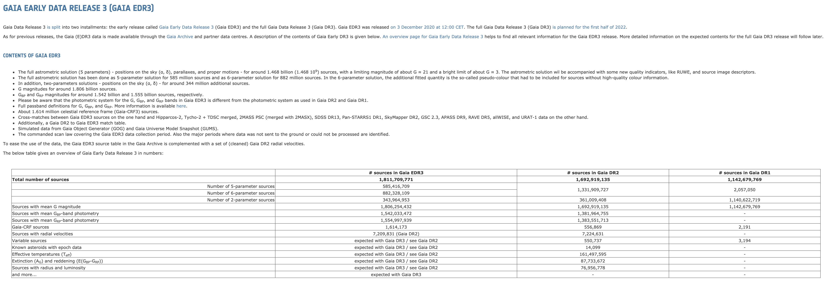
Comparación de los Gaia DR

Slide 38
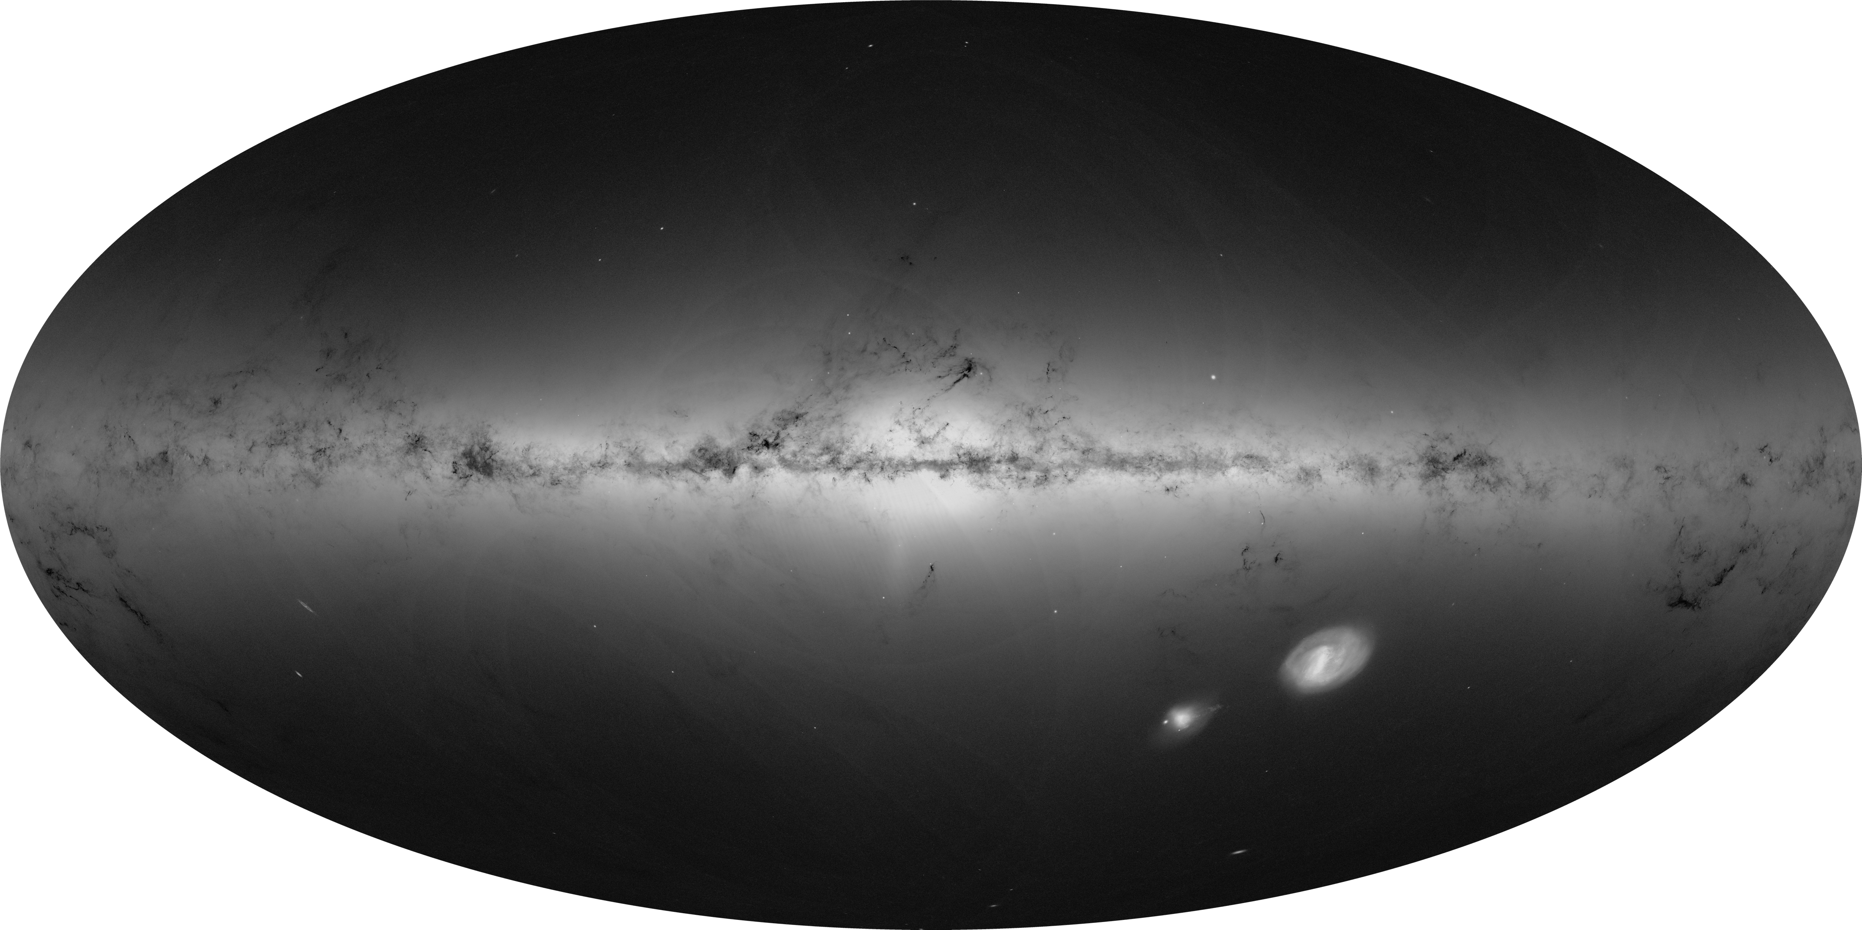

Slide 39
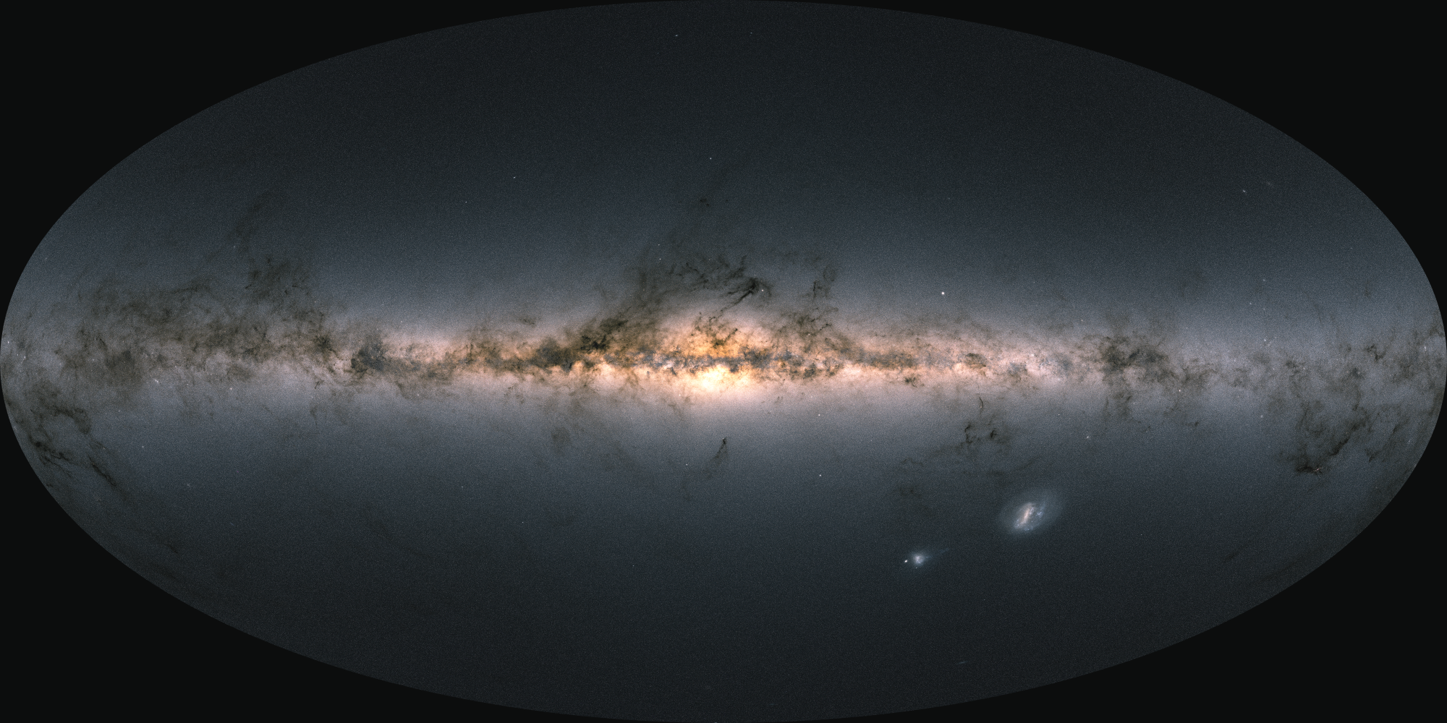

Slide 40
Elaboración del reporte
Algunos programas de reducciones astrométricas los elaboran automáticamente en el formato deseado por el Minor Planet Center.
Recomendaciones:
Guide to Minor Body Astrometry
http://www.minorplanetcenter.net/iau/info/Astrometry.html
IMPORTANTE:
“The observation format requires an observatory code. I don't have a code. How do I get one?”

Slide 41
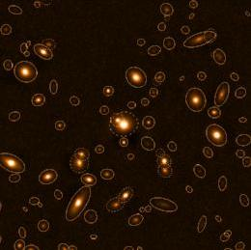
Extracción de fuentes: SExtractor
SExtractor is a program that builds a catalogue of objects from an astronomical image. Although it is particularly oriented towards reduction of large scale galaxy-survey data, it can perform reasonably well on moderately crowded star fields.
(Author: E. Bertin)
https://www.astromatic.net/software/sextractor
The most recent version of manual can be found here: SExtractor v2.5
A cookbook by Benne Holwerda: Source Extractor for Dummies
Source Extractor Wrapper for Python
https://sewpy.readthedocs.io/en/latest/

Slide 42
Automatización
Multiplataforma
  Combinación de:
    astropy – manejo de fits files
    pyraf o photutils – reduccion fotometrica
    swepy (sextractor py) – extracción de fuentes
    API astrometry.net – astrometría
Windows
  Astrometrica (Herbert Raab)
  PinPoint (Bob Denny)

Slide 43
Automatización
Muchos programas que calculan la solución astrométrica (constantes de placa) piden como entrada una identificación cruzada de algunas estrellas de referencia
Esta identificación se puede hacer “a mano” si son pocas imágenes a reducir (que es “pocas”? unas decenas… tal vez unos cientos)
La automatización radica en hacer esta identificación cruzada “a ciegas”:
  se detectan los objetos en la imagen, e.g. con SExtractor (Bertin, 200?)
  con el centro del campo, escala y tamaño se “corta” un catálogo de referencia en el área aproximada del campo
  se hace la identificación cruzada con algún algoritmo o figura de mérito estadística <——— éste es el paso demandante, escala como N^{n} hay que hacerlo inteligentemente

Slide 44
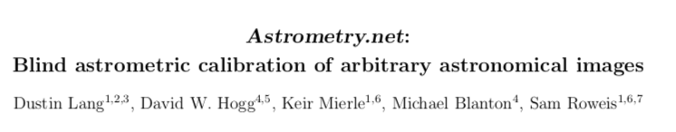
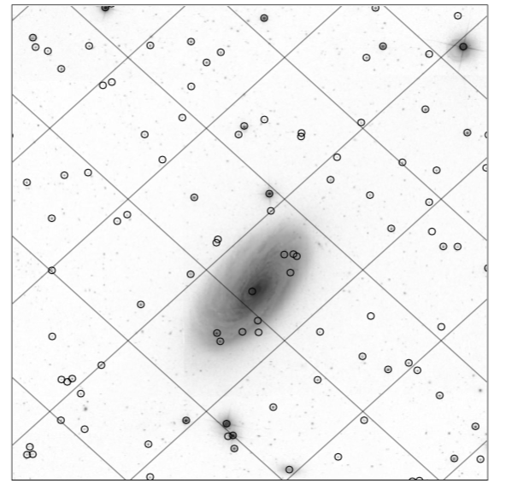

Ejemplo: astrometry.net

Slide 45

Astrometría a ciegas con astrometry.net

Slide 46

astrometry.net: salidas
archivo con información sólo del wcs (constantes de placa + SIP)
imagen con cabecera WCS
AR,DEC estrellas de referencia cercanas
x,y de * detectadas en la imagen
correspondencias x,y,AR,DEC de estrellas detectadas y de referencia

Slide 47

astrometry.net: salidas
archivo con información sólo del wcs (constantes de placa + SIP)
imagen con cabecera WCS
AR,DEC estrellas de referencia cercanas
x,y de * detectadas en la imagen
correspondencias x,y,AR,DEC de estrellas detectadas y de referencia

Slide 48

astrometry.net: corr.fits
field* -> estrellas detectadas en la imagen
        field_x,y = coordenadas x,y de las estrellas en la imagen con contraparte identificada en el catálogo
        field_ra,dec = AR,DEC obtenida al aplicar soluc. astrométrica a field_x/y
index* -> estrellas de referencia
index_ra/dec = coords de catálogo de referencia (USNO-B1)
index_x/y = x,y resultante de aplicar soluc. astrométrica obtenida a index_ra/dec

Slide 49

CALIBRACIÓN ASTROMÉTRICA - EJEMPLO
- Identificación
astrométrica con
catálogo de 2MASS
Precisión interna
obtenida 0,6’’
Objetos Detectados
- 94.568 en el filtro V
- 118.249 en el filtro R
- 53.617 en ambos filtros
Área cubierta
- 5,8 gd² en el filtro V
- 4,4 gd² en ambos filtros
0,2’’ ± 0,5’’
-0,3’’ ± 0,3’’
0,6’’ ± 0,3’’

Slide 50
Bibliografía
The Handbook of astronomical image processing - Berry & Burnell (2005) —> muy recomendado para la solución astrométrica
Stock 1981, RevMex, Vol. 6, 115, disponible en: http://adsabs.harvard.edu/cgi-bin/nph-data_query?bibcode=1981RMxAA...6..115S&link_type=ARTICLE&db_key=AST&high=
Para buscar artículos NASA ADS en http://adsabs.harvard.edu/abstract_service.html o la versión nueva NASA ADS-Bumblebee en https://ui.adsabs.harvard.edu/#

